Slide 1

Букви -а (-я),
-у(-ю) в закінченнях іменників чоловічого роду
ІІ відміни.

Slide 2
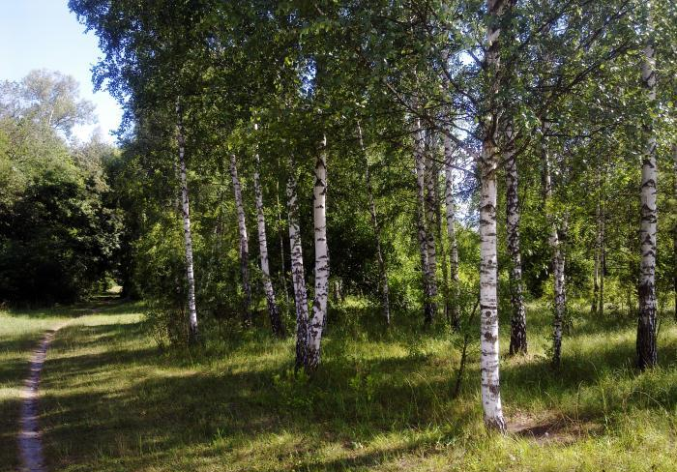

Іменники II відміни чоловічого роду в родовому відмінку однини (кого? чого?) можуть мати закінчення -а або
-у (на письмі ще -я або -ю): клен — клена, гай — гаю.

Slide 3

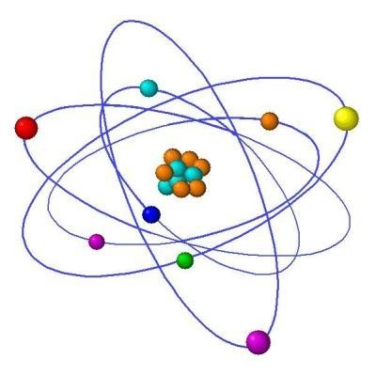
За значенням іменники поділяються на назви чітко та назви нечітко окреслених предметів і понять.

Slide 4

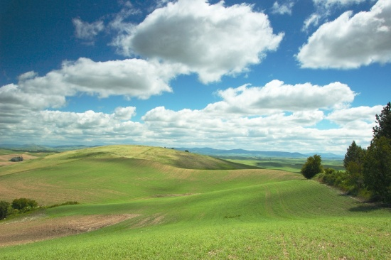

Назви чітко окреслених предметів і понять:
- назви істот (син, кінь, голуб),
- охоплювані зором речі (ключ, трактор, дуб, пагорб),
- частин тіла (палець, лоб),
- днів тижня та місяців (понеділок, жовтень),
- назви населених пунктів (Конотоп, Кременчук, Нью-Йорк),
- різних мір (метр, кілограм),
- наукові терміни (атом, суфікс).

Slide 5

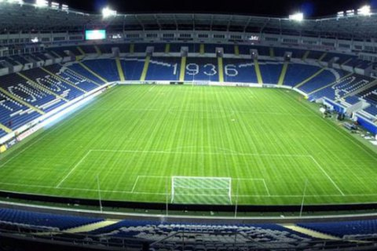

Назви нечітко окреслених предметів і понять (назви предметів, які не охоплюються зором):
не мають певних меж (космос, шлях, ліс, Буг),
назви великих споруд (завод, стадіон),
територій (Крим, Казахстан),
збірні назви (горох, пісок),
назви речовин (граніт, кисень),
явищ (грім, вітер),
дій (біг, розгляд),
станів (сон, гнів),
абстрактних понять (прогрес, мир) тощо.

Slide 6
Іменники II відміни чоловічого роду в родовому відмінку однини
-а (-я) | -у (-ю)
Назви чітко окреслених предметів і понять мають закінчення -а: учень — учня, лікар — лікаря, Мороз (прізвище) — Мороза, Вітер (персонаж казки) — Вітра, комар — комара, горобець — горобця, слон — слона, кит — кита, листок — листка, палець — пальця, ясен — ясена, четвер -— четверга, жовтень — жовтня, метр — метра, ампер — ампера, електрон — електрона, катет — катета, відмінок — відмінка. | Назви нечітко окреслених предметів і понять мають закінчення -у: степ — степу, пісок — піску, ячмінь — ячменю, барвінок — барвінку, грім — грому, сон — сну, ідеал — ідеалу, прогрес — прогресу, спорт — спорту, Сибір — Сибіру, Байкал — Байкалу.
Трапляються й відхилення від цього правила та вагання: міст — моста і мосту, двір — двора і двору, стіл — стола і столу (з різним значенням), вечір — вечора, овес — вівса (хоч ячмінь — ячменю), хліб — хліба тощо.
Назви населених пунктів у родовому відмінку однини мають закінчення -а (у давнину населені пункти були чітко обмежовані захисними валами, ровами, частоколами): Київ — Києва, Херсон — Херсона, Тернопіль — Тернополя, Конотоп — Конотопа, Лондон — Лондона, Париж — Парижа. | Назви територій мають закінчення –у: Крим — Криму, Поділ — Подолу, Китай — Китаю.
 | Виняток становлять складені назви населених пунктів, у яких друга частина співзвучна з загальною назвою, що має закінчення -у: Красний Лиман (із 2016р. місто Лиман) — Красного Лиману (але Лимана), Часів Яр — Часового Яру, Кам’яний Брід — Кам’яного Броду.
У назвах річок під наголосом виступає закінчення -а: Дніпро — Дніпра́, Ірпінь — Ірпеня́, Остер — Остра́. | У назвах річок не під наголосом виступає закінчення -у: Дон — До́ну, Буг — Бу́гу, Інгул — Інгу́лу.
Деякі іменники залежно від свого значення можуть мати і закінчення -а, і закінчення -у: листопад — листопада (місяць), листопаду (опадання листя); лист — листа (шматок матеріалу, писаний текст), листу (збірне поняття); камінь — каменя (шматок породи), каменю (матеріал); Алжир — Алжира (місто), Алжиру (країна).

Slide 7


Словниковий диктант
І відміна ІІ відміна ІІІ відміна ІУ відміна

Slide 8



Гуся, любов, Дніпро, свекруха, Андрій, піч, сіль, лоша, плакса, Зоя, машина, тінь, гиря, Катерина, гідність, зайченя, листоноша, поле, богатир, край, організація, уміння, секретар, звір.

Slide 9
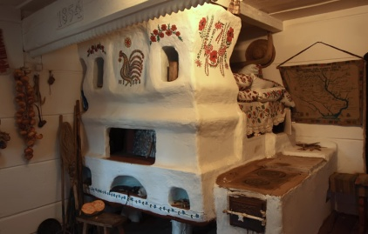
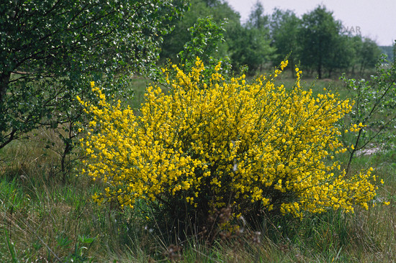
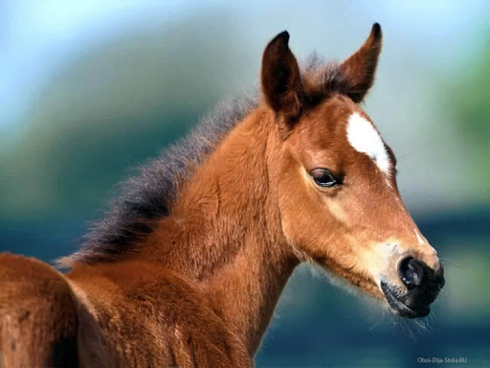
Утворіть Кличний відмінок
Андрій, снігур, лоша, піч, секретар, Ілля, кущ, груша, Соломія, забіяка, вітер, Валерій

Slide 10

Домашнє завдання
Підготуватися до контрольної роботи
(від Іменник як частина мови до відміни іменників)

